Slide 2
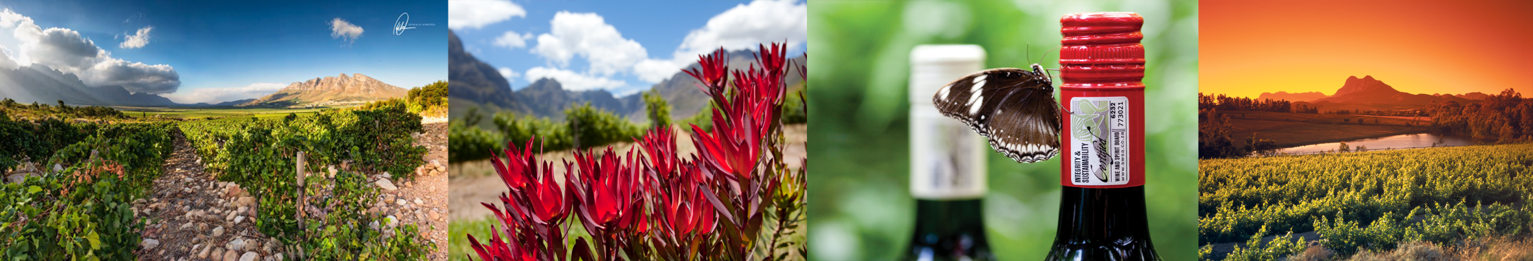
第一单元：南非葡萄酒简介
1.1 历史
1.2 气候与天气
1.3 种植与酿酒
1.4 原产地系统
1.5 主要白葡萄品种：白诗南，霞多丽，长相思
1.6 主要红葡萄品种：赤霞珠，西拉，皮诺塔吉

Slide 3
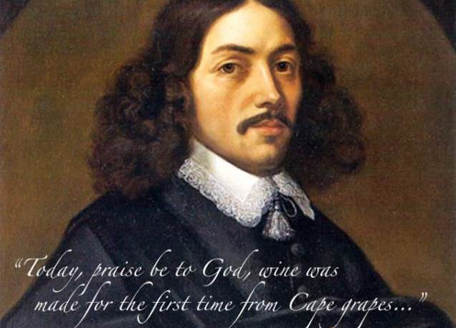
1.1 南非葡萄酒历史：重要事件
1652 – 范里贝克（Jan van Riebeeck） 为荷兰东印度公司来到开普省
1659 – 在开普省酿造了第一款葡萄酒
1678 – 范德斯特（Simon van der Stel）建立了斯泰伦博什省
1688 – 150个被宗教迫害的胡格诺派教徒流放至此，在弗朗斯胡克定居

Slide 4

1.2 南非葡萄酒历史：重要事件
key events
1886 – 在开普省发现了根瘤蚜虫病，破坏了成百万的葡萄藤
1918 – 葡萄种植者合作协会（KWV）成立，通过产量控制稳定了葡萄种植和酿酒工业
1925 – 贝霍尔德教授（Perold）将黑皮诺 (Pinot Noir) 和神索 (Cinsault) 杂交出第一株皮诺塔吉 (Pinotage)
1973 – 颁布原产地法规

Slide 5

1.3 - 南非葡萄酒历史：重要事件
1990 – 曼德拉从监狱里释放，使得南非葡萄酒的出口得以增长
1994 – 南非成为民主国家，当时葡萄酒年出口量少于5000万升
2009 – 开普省庆祝酿酒350周年
2013 – 年出口量创下5.257亿升的纪录

Slide 6
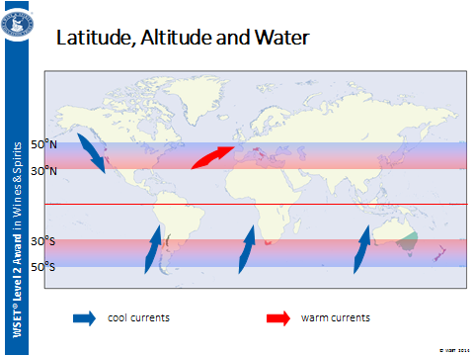

1.4 – 气候与天气

Slide 7
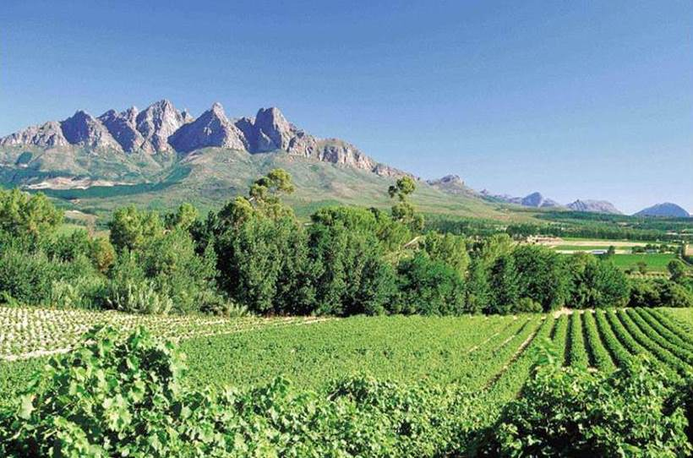
1.5 – 气候与天气
南非絕大部份葡萄都种植于西开普省
独有两洋环抱
一般来说，开普省是炎热的地中海气候，但带有温和凉爽的地区
本格拉寒流（Benguela Current）从南极向上升至南非西海岸，带来凉爽天气
名为道格特角风 (Cape Doctor) 的东南烈风常见于夏季
不少山脉贯穿葡萄产区，影响了葡萄种植的海拔、土壤和朝向

Slide 8
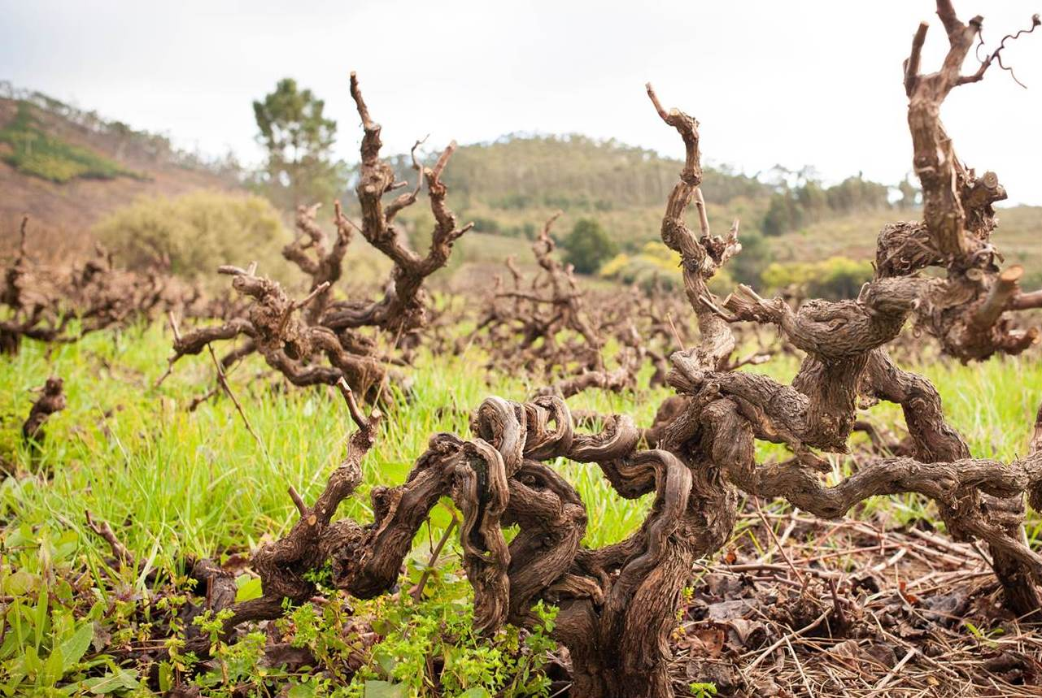
1.6 – 气候与天气
年均降雨量介乎300至1000毫米之间
允许灌溉，注重水源管理，或称水源保护
灌木式种植的葡萄广泛见于古老的内陆葡萄园，但棚架种植不断增加
二月采收季节的平均气温为19⁰C–23⁰C

Slide 9
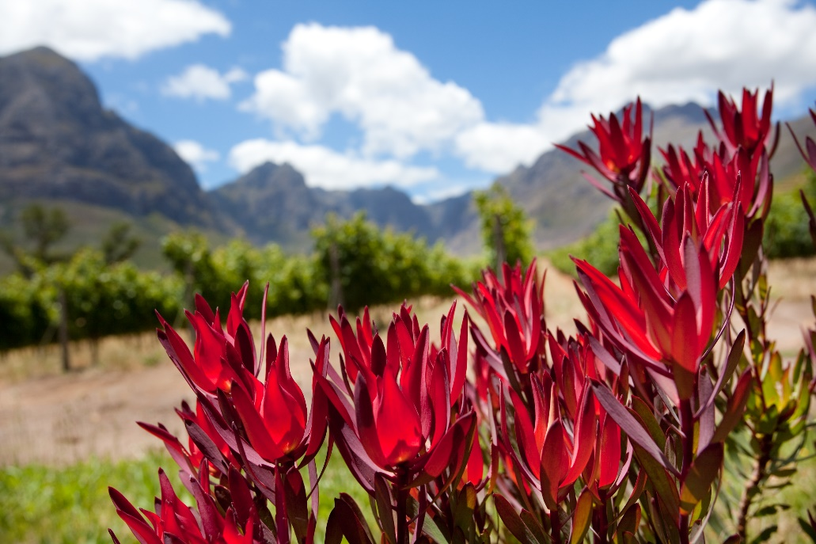
1.7 – 种植与酿造
南非拥有世上最古老的种植土壤，可追溯至约10亿年前的首个超级大陆
土壤种类多样，甚至在极小面积的区域里也有多种土壤
开普植物王国是全球六大植物王国中最小又最丰富的，为土壤带来更丰富及更独特的元素

Slide 10
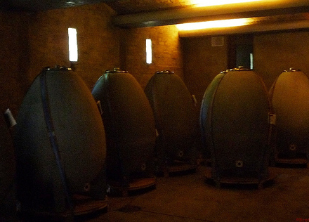
1.8 - 种植与酿造
自1990年快要结束与其他国家的隔离时，南非葡萄酒业大大改善发，令南非的酿酒水平与时俱进，并达到世界优质水平
大量投资现代酿酒设备
许多酿酒师到海外学习新科技与新工艺，并将所学带回南非

Slide 11
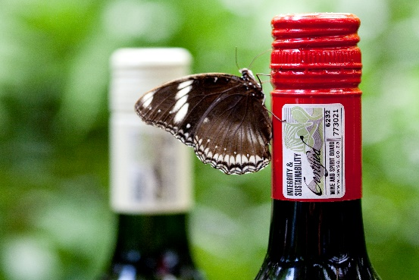

1.9 – 原产地系统
1973年推出
每一瓶带有原产地（WO）认证标志的葡萄酒保证其：
得到评鉴委员会认可；
葡萄100%来自被命名的产区；
如果标志中明确了年份，则表示85%的葡萄酒产自该年份；
如果标志中明确了葡萄品种，则表示85%的葡萄酒酿自该葡萄品种

Slide 12
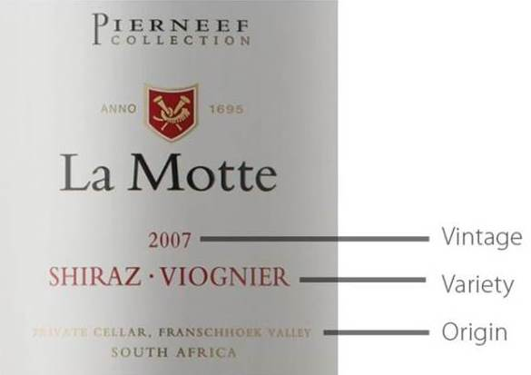
1.10 – 原产地系统
法规定义了5个不同大小的产区，按照从大到小排序依次是：
地理单位（Geographical Unit） – 包含所有产区，允许跨区调配，例如西开普省
大区（Region） – 具有明显地理特征的大区域，例如沿海产区，布里德河谷
区（District） – 面积不一但拥有共同环境特征并影响葡萄酒风格的较小产区，例如斯泰伦博什，斯瓦特兰德
次区（Ward） – 具有相似土壤及地理特征并酿造同区风格的小产区，例如德班维尔，康斯坦蒂亚
单一葡萄园（Single vineyard） – 由但一个葡萄园组成的小于6公顷的产区

Slide 13
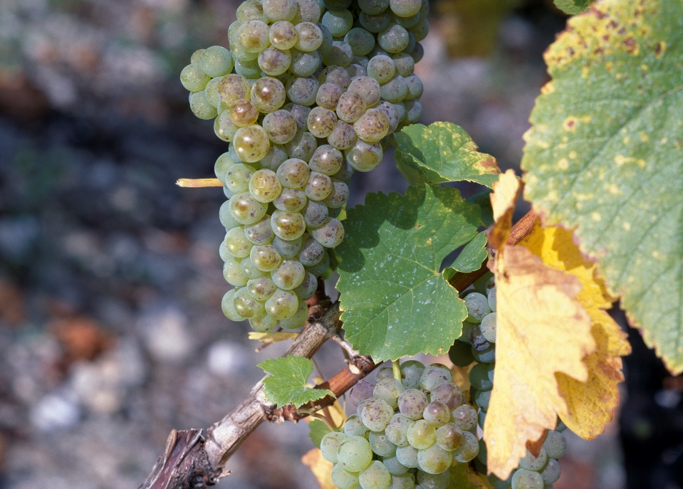
1.11 – 南非主要葡萄品种
1996 – 80%的葡萄园种植白葡萄，大部分用于酿造白兰地
2014 – 54.6% 的葡萄园种植白葡萄
从2009开始，白葡萄品种又重新开始种植
大部分葡萄是国际品种，主要是法国品种
对水源保存的日益关注，让种植适合温暖气候的地中海品种的试验日益增多

Slide 14
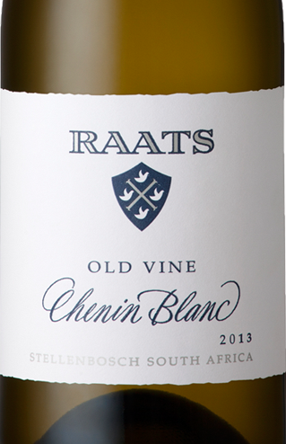
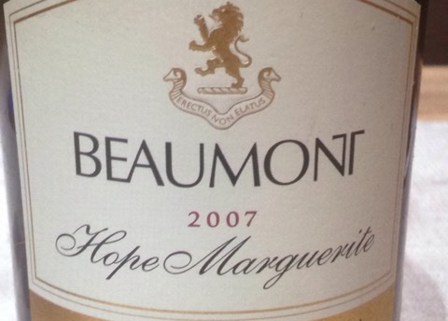
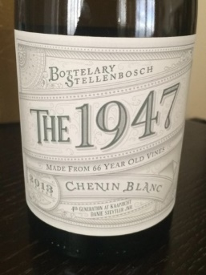
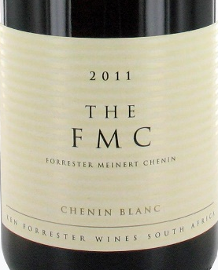
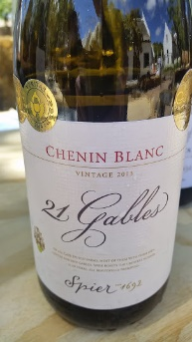
1.12 – 白诗南（Chenin Blanc）
占了南非白葡萄品种种植面积的18%，目前在南非的种植面积已经大于卢瓦尔河产区
原本被称为“Steen”，但这个名字已经不再使用
用来酿造各种风格的葡萄酒，由干到甜, 亦可酿造起泡和与其他品种混酿
葡萄园面积正在减少，但是老藤，尤其是灌木式种植的，尤被珍视
凉爽气候下的风味——苹果、梨子、杏花
温暖气候下的风味——热带水果、蜂蜜、核果

Slide 15
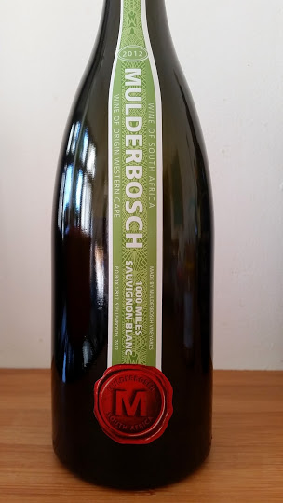
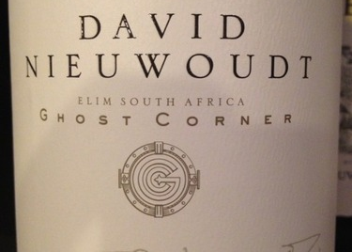
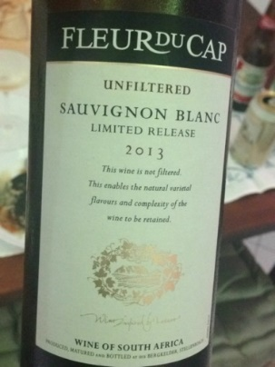
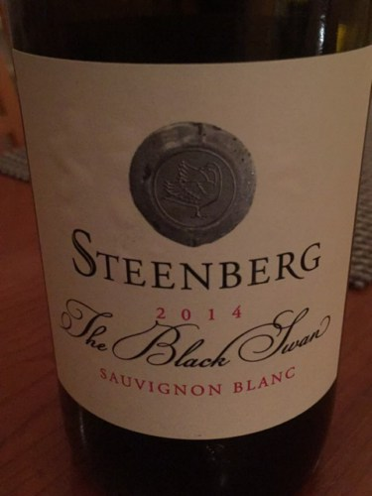
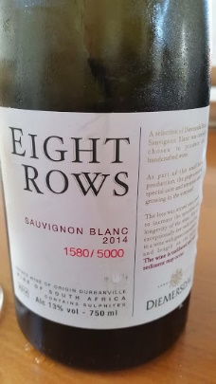
1.13 – 长相思（Sauvignon Blanc）
占白葡萄种植面积的9.3%
主要酿造干型和不经过橡木桶陈酿的酒款
新种植区，尤其是在埃利姆（Elim）这样的凉爽产区，逐渐受到越来越多的关注
凉爽气候下的风味——青草、青胡椒、黄皮或青皮的柑橘类水果 (如柠檬, 青柠)
温暖气候下的风味——百香果、木瓜、核果

Slide 16
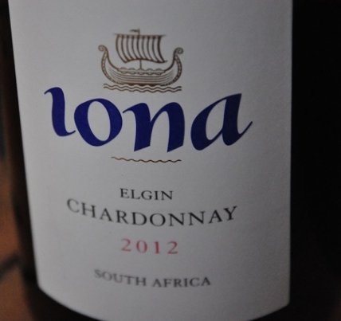
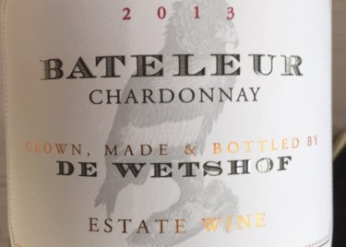
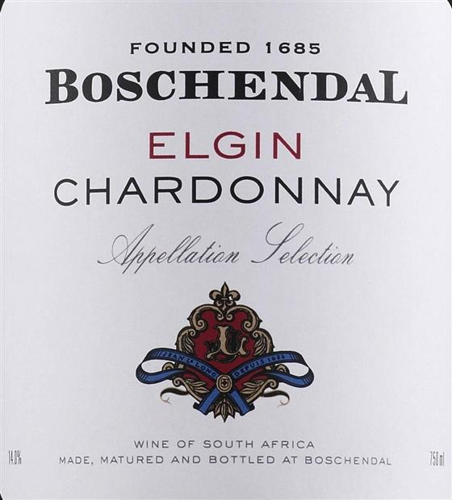
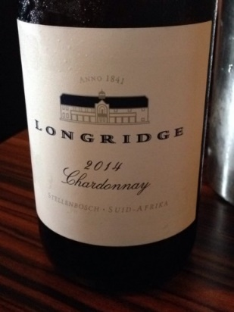
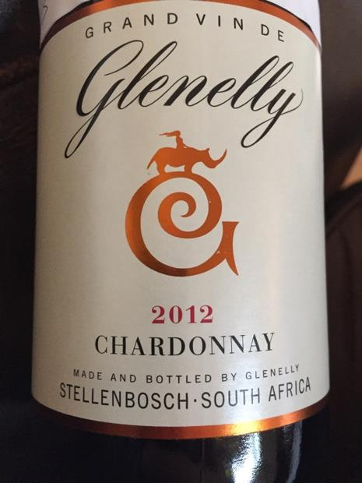
1.14 – 霞多丽（Chardonnay）
占白葡萄种植面积的7.4%
有多种风格、品质和价格
调配中经常用到，尤其与白诗南、长相思和维欧尼（Viognier）混酿
常用于以传统方式酿造的起泡酒
凉爽气候下的风味——苹果、柑橘类水果、青皮的瓜类水果
温暖气候下的风味——热带水果、成熟核果、橘子 (香橙)

Slide 17
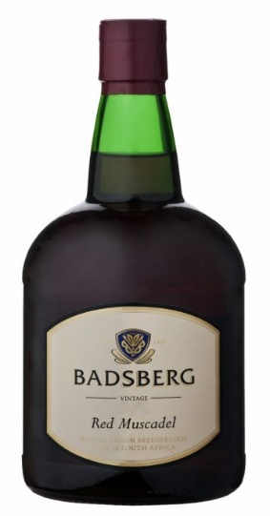
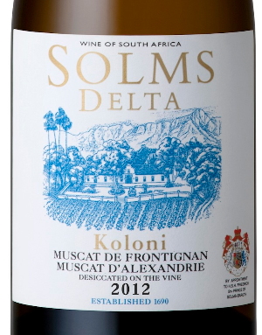
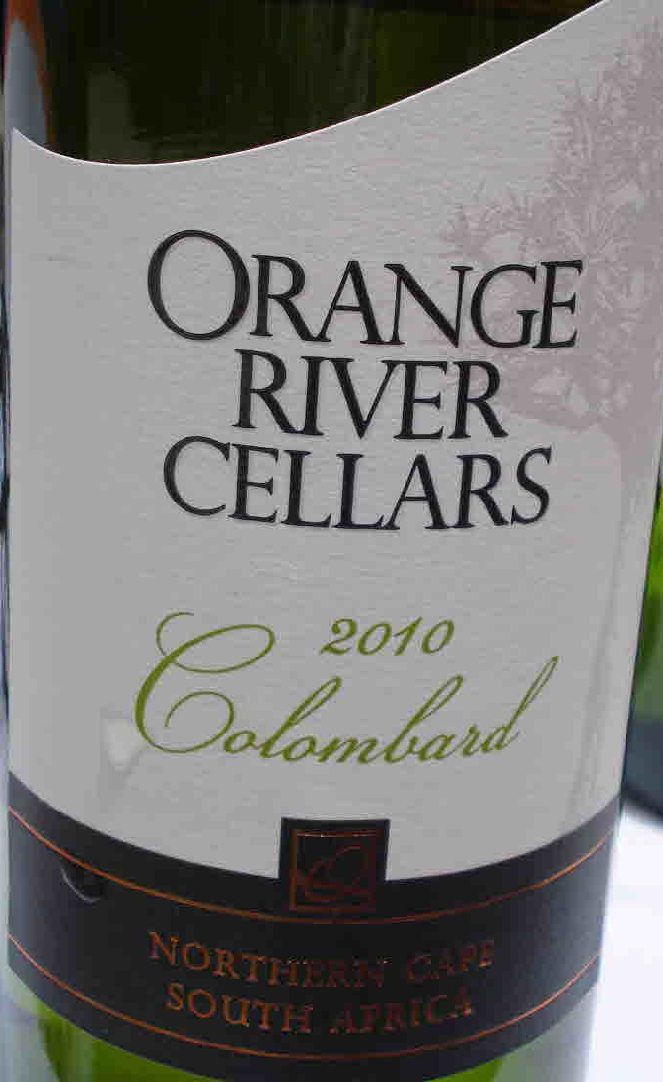
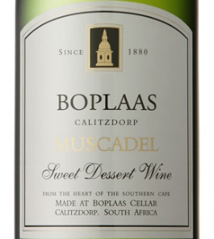
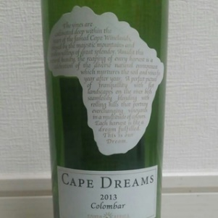
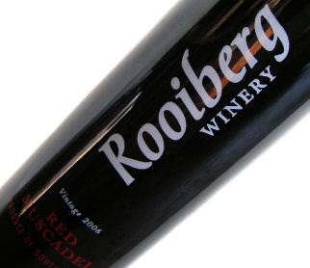
1.15 – 其他白葡萄品种
鸽笼白（Colombard或者Colombar）
占白葡萄品种种植面积12%
拼写时常常没有结尾的“d”
常用于酿造白兰地，或者是价格不贵的干型白葡萄酒
哈尼普特（Hanepoot）和密斯卡岱（Muscadel）
哈尼普特是亚历山大麝香葡萄（Muscat d’Alexandrie）的传统非洲名字，也是芳蒂娜（Muscat de Frontignan）和 小果粒白麝香（Muscat Blanc à Petit Grains）的统称。密斯卡岱可以是红或白葡萄酒品种。
一般用于酿造加烈酒或甜酒
正在试验酿造意大利风格、低酒精度的甜型起泡酒

Slide 18
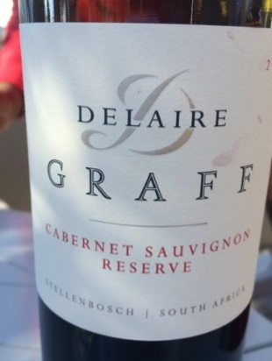
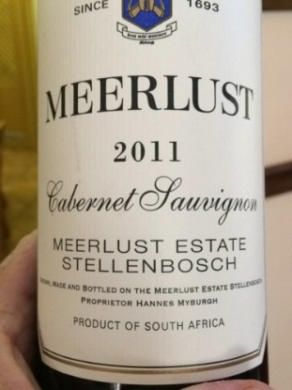
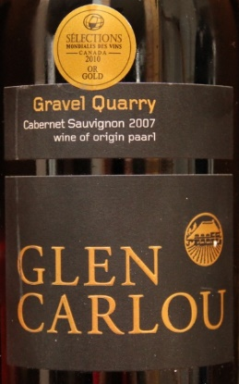
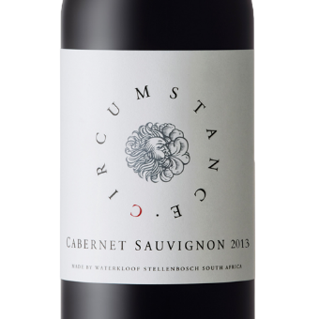
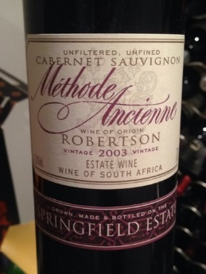
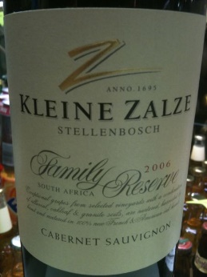
1.16 – 赤霞珠（Cabernet Sauvignon）
占红葡萄品种种植面积的11.5%
常与传统波尔多品种调配出好酒，尤其是与品丽珠（Cabernet Franc）调配时特别好，也用于和西拉（Shiraz）搭配，或和“开普调配”搭配
品系和地理位置的选择对风格有重要影响
涼爽气候下的风味——黑莓、草本、青胡椒
温暖气候下的风味——黑醋栗甜酒、黑醋栗、桉类植物、巧克力

Slide 19
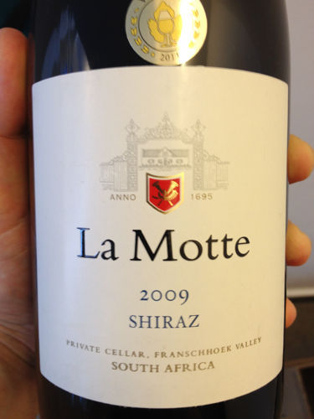
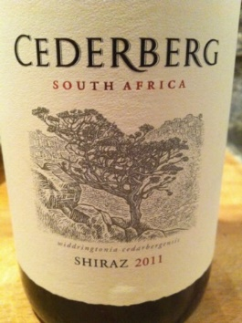
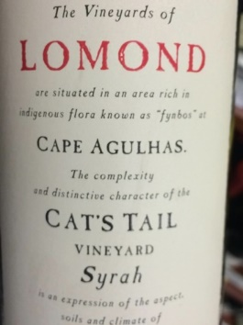
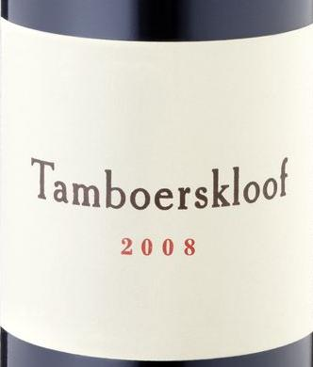
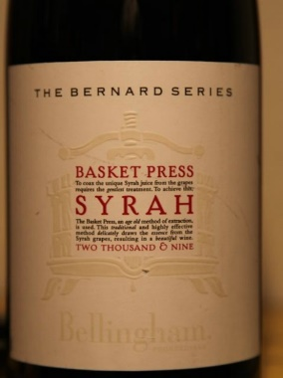
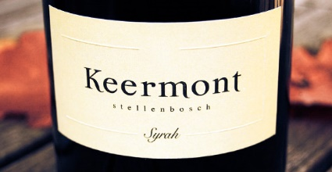
1.17 – 西拉（Shiraz）
占红葡萄品种种植面积的10.5%
在南非最热和最冷的地区都有种植
常与罗讷河 (Rhone）品种调配，例如歌海娜（Grenache）、慕合怀特（ Mourvèdre）、维欧尼（Viognier）、佳丽酿（Carignan）和神索（Cinsault）
凉爽气候下的风味——黑胡椒、香水、黑皮水果
温暖气候下的风味——辛香料、黑莓、巧克力

Slide 20

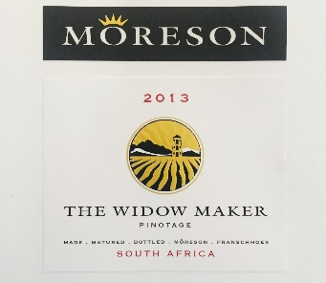
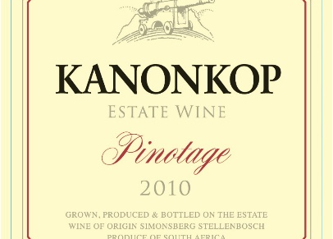
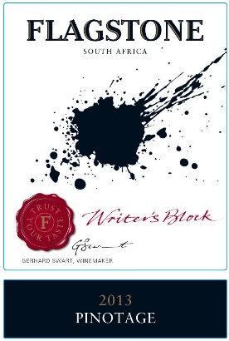
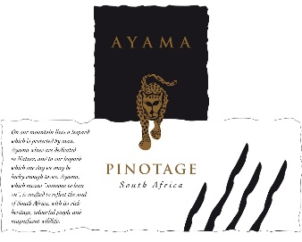
1.18 – 皮诺塔吉（Pinotage）
占红葡萄种植面积的7.4%
用于酿造各种风格的葡萄酒，从不经过橡木桶陈酿的果香型，到严肃雄壮的风格
“咖啡香的皮诺塔吉”风格在消费者中很受欢迎
“开普混酿”(Cape Blends)——至少应该包含30%皮诺塔吉（这并非法定）
在种植和酿造上取得的巨大改善让皮诺塔吉广泛传播到海外
凉爽气候下的风味——红色水果、皮革、辛香料
温暖气候下的风味——黑莓、甘草、野味

Slide 21
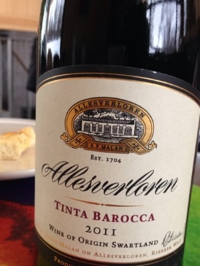
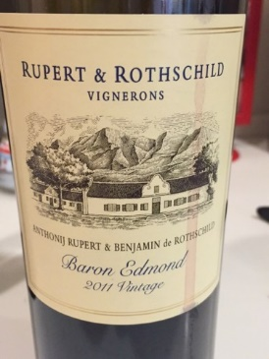
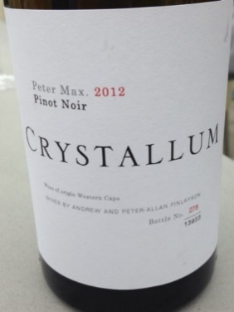


1.19 – 其他红葡萄品种
梅洛（Merlot）
占种葡萄品种种植面积的6.1%
常用于与波尔多品种调配，也越来越多与皮诺塔吉进行调配
黑皮诺（Pinot Noir）
主要来自沿海产区的凉爽气候下的产品取得了成功
多用于传统方法酿造的起泡酒
国产多瑞加（Touriga Nacional）、丹魄（Tinta Roriz）和巴罗卡红（Tinta Barocca）
主要酿造波特酒风格的加烈酒，也越来越多用于酿造餐酒

